Slide 1
সবাইকে শুভেচ্ছা

Slide 2
শিক্ষক পরিচিতি
s মাইন উদ্দিন জুয়েল
সহকারী শিক্ষক
হানিফ সরকার উচ্চ বিদ্যালয়
মুরাদনগর, কুমিল্লা।
পাঠ পরিচিতি
শ্রেণি- নবম-দশম
বিষয়- ব্যবসায় উদ্যোগ
অধ্যায়- প্রথম

Slide 3
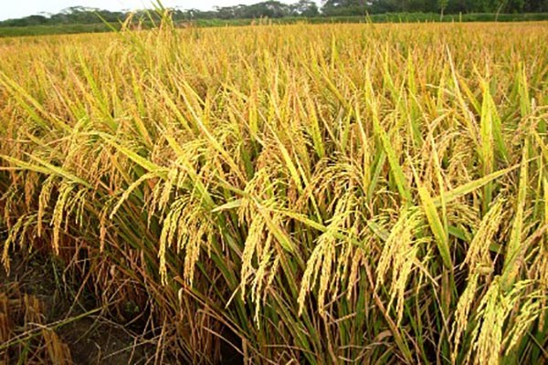
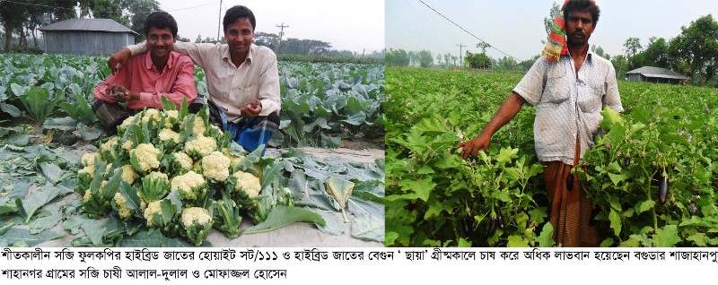
ছবিগুলি লক্ষ্য কর

Slide 4
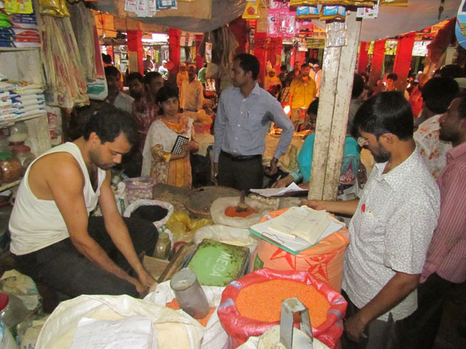
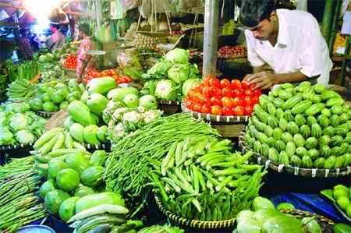
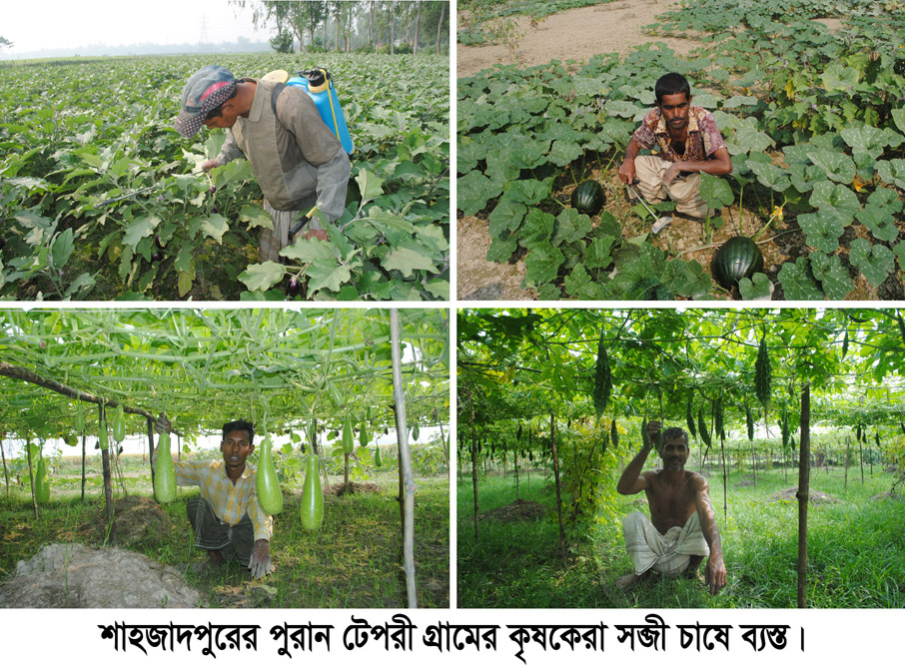

Slide 5
আজকের পাঠ
ব্যবসায় পরিচিতি
ব্যবসায় পরিচিতি

Slide 6
শিখনফল
এই পাঠ শেষে শিক্ষার্থীরা…
১। ব্যবসায়ের উৎপত্তি ব্যাখ্যা করতে পারবে।
২। ব্যবসায়ের প্রকারভেদ বর্ণনা করতে পারবে।
৩। শিল্প, বাণিজ্য ও সেবার প্রকারভেদ ব্যাখ্যা করতে পারবে।
৪। ব্যবসায়ের গুরুত্ব বর্ণনা করতে পারবে।

Slide 7
ব্যবসায়ের ধারণা
মুনাফার আশায় ধান চাষ
মুনাফার আশায় সবজি বিক্রি

Slide 8
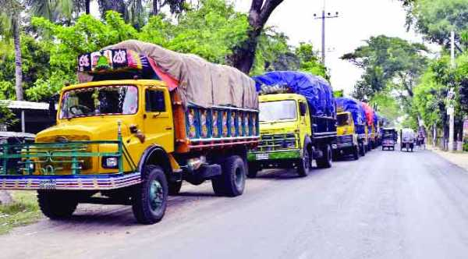
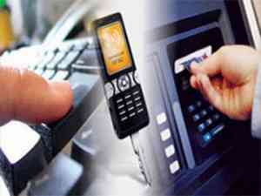
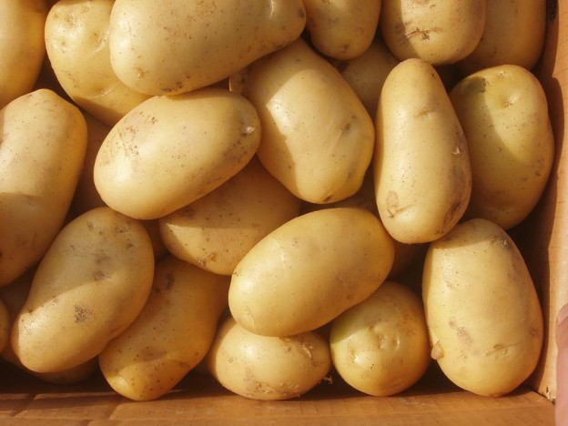
ব্যবসায়ের আওতা

Slide 9
ব্যবসায়ের প্রকারভেদ
ব্যবসায়
বাণিজ্য
প্রত্যক্ষ সেবা
শিল্প
পণ্য বিনিময়
(ক্রয়-বিক্রয়)
পরিবহ্ন
গুদামজাতকরণ
ব্যাংকিং
বিমা
বিজ্ঞাপন
প্রজনন শিল্প
নিস্কাশন শিল্প
নির্মাণ শিল্প
সেবামলক শিল্প
উৎপাদন শিল্প
আইনবৃত্তি
ডাক্তারি
প্রকৌশলবৃত্তি
অডিট ফার্ম

Slide 10
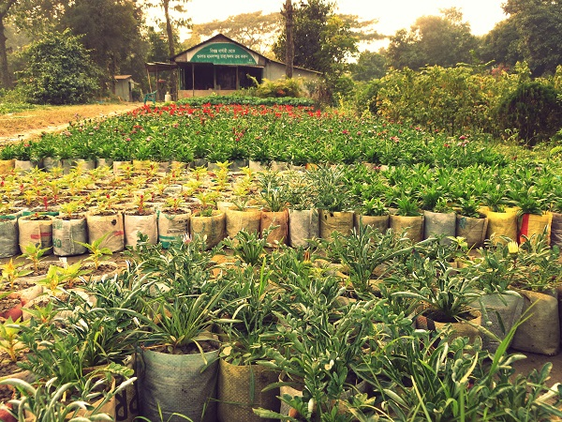
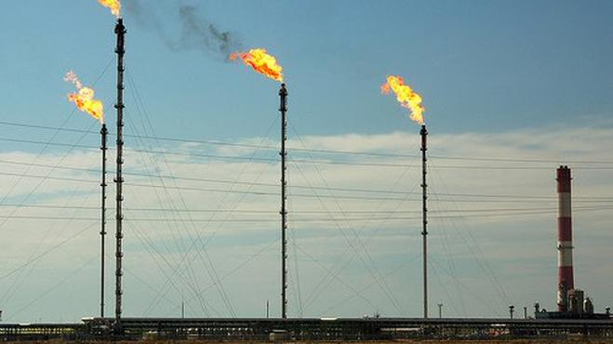
শিল্প
প্রজনন শিল্প
নিষ্কাশন
নার্সারি
খনিজ শিল্প

Slide 11
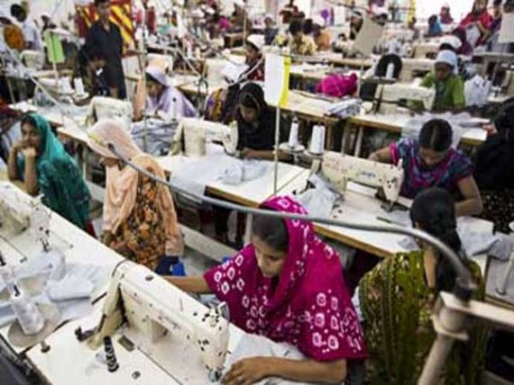
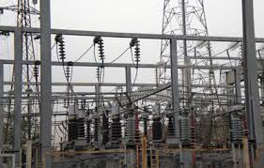
নির্মান শিল্প
সেতু নির্মান
উৎপাদন
সেবা
বস্ত্র শিল্প
বিদ্যুৎ

Slide 12
বাণিজ্য
পরিবহন
গুদামজাতকরণ
ব্যাংকিং

Slide 13
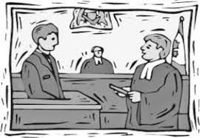
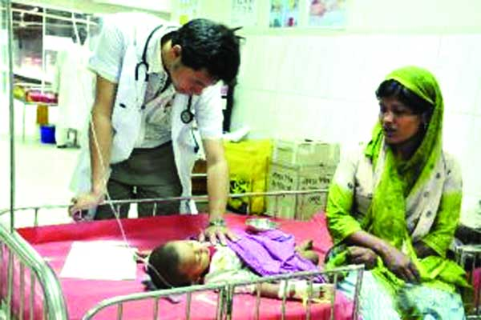
প্রত্যক্ষ সেবা
আইনবৃত্তি
ডাক্তারি

Slide 14
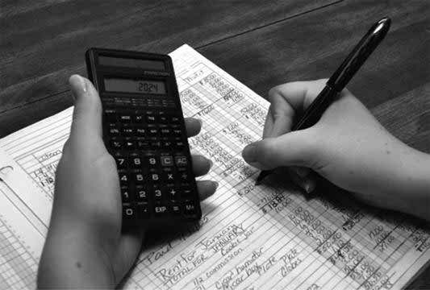
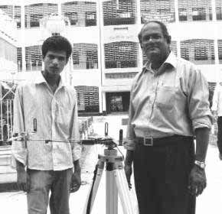
প্রকৌশলী ফার্ম
অডিট ফার্ম

Slide 15
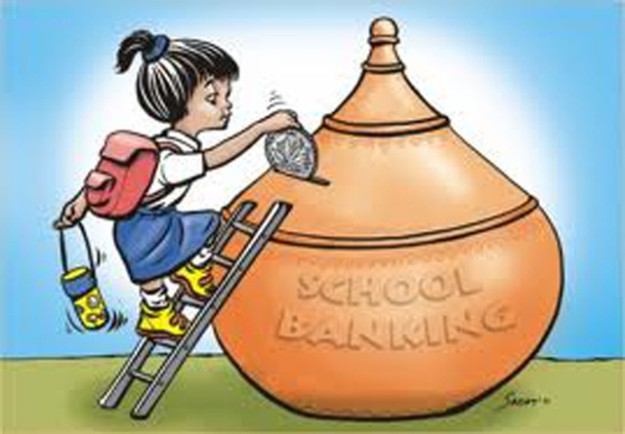
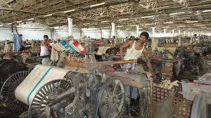
ব্যবসায়ের গুরুত্ব
সঞ্চয় বৃদ্ধি
মূলধন বৃদ্ধি

Slide 16
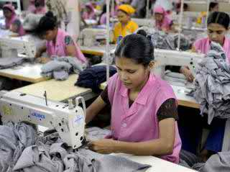
কর্মসংস্থান
পণ্য আদান প্রদান

Slide 17
দলগত কাজ
ফুল ও ফল উৎপাদন কোন ধরনের শিল্প – ব্যাখ্যা কর।

Slide 18
মূল্যায়ন
১। ব্যবসায়ের প্রধান উদ্দেশ্য কী?
২। শিল্প বলতে কি বোঝায়?
৩। প্রত্যক্ষ সেবার ক্ষেত্রগুলি উল্লেখ কর।
৪। অর্থনৈতি উন্নয়নে ব্যবসায়ের গুরুত্ব বর্ণনা কর।

Slide 19
বাড়ির কাজ
তোমার এলাকায় যেসব ব্যবসায় রয়েছে তার একটি তালিকা তৈরি করে বৈশিষ্ট্য অনুযায়ী শ্রেণিবিভাগ কর।

Slide 20
সবাইকে ধন্যবাদ

